Slide 1
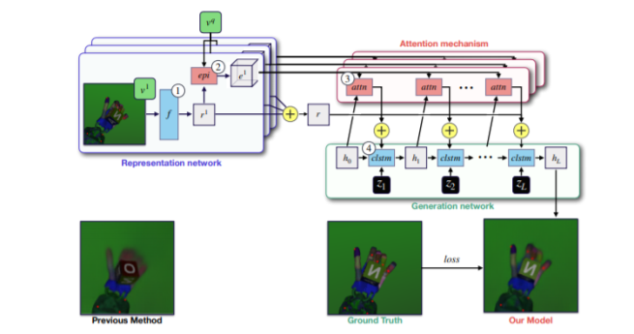
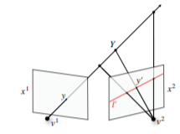
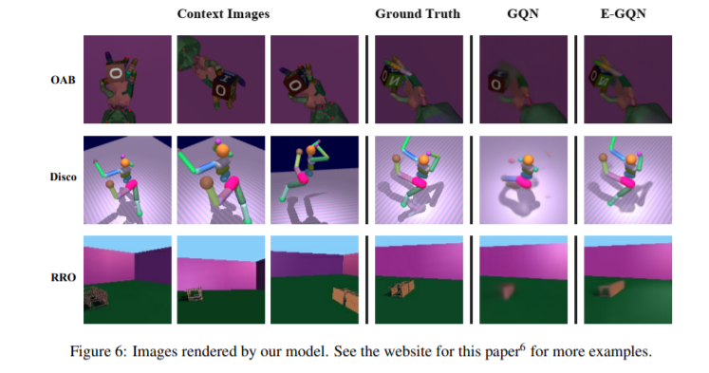
Geometry Aware Neural Rendering (2019 NIPS)
どんなもの？
複数の２次元画像から３次元画像生成（rendering）。
１．複数の２次元画像を学習データとして与えて空間状況を学習（３次元空間の特徴量表現）。
２．学習後、入力視点座標（クエリ―）を与え、その座標からの視点を描画。（2018年DeepMindによるGQNモデル：Generative Query Networks）。
この論文では、Epipolarラインを用いて、出力描画の際のアテンションによるGQNの改良を提案している（Epipolar Cross Attention）。
技術の手法や胆は？
おそらくクエリー座標と、学習データ用画像の視点座標による関係性から、出力描画作成時の物体位置を示唆するようにしている（左下図の赤ライン）。
どうやって有効だと検証した？
3次元レンダリング用のDBにて、GQNとの比較
議論
・現状では、実画像では困難であるためコンピュータマニピュレーションのような分野で
・今後は、実画像に適用したり、入力視点が移動する場合においての高速レンダリングなどなど適用を狙える範囲は多い。
先行技術との比較（省略）
次に読むべき論文（→GQN）

Slide 2
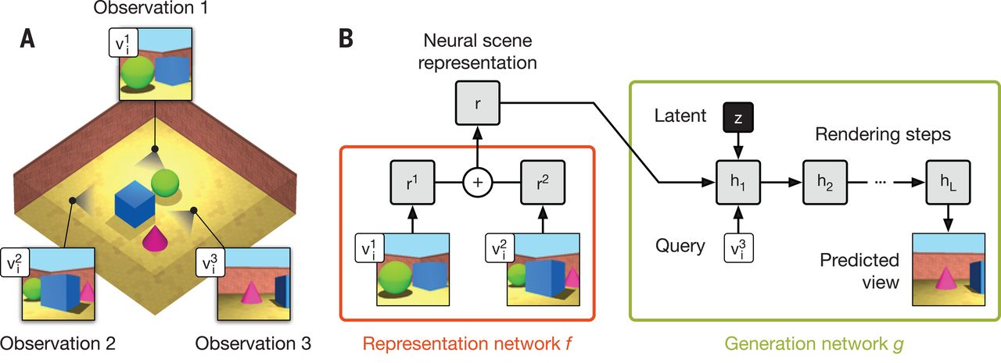
Neural scene representation and Rendering
(2018 Science)
どんなもの？
GQN：Generative Query Networks
複数の２次元画像から、任意視点の３次元画像を生成。２次元画像の取得座標が必要だが、ラベル付けが不要となる。
先行技術との比較、
ＤｆＶやＳｆＭやｖＳＬＡＭ。これらは点群やvoxel、ポリゴンメッシュを当たるもの。データ量を圧倒的に圧縮。
技術や手法
３つのDNNによる構成。
①2次元画像を低次元化するオートエンコーダ。
②ＬＳＴＭ？2次元画像の特徴量（色、形）をさらに要約するinference encoding archtecture。
③任意のクエリー地点の光景を生成するデコーダ（条件付きＶＡＥで推論を交えたもの）。
議論
トレーニングにおいて、人間によって苦労してラベル付けされた何百万もの画像が不要となった。
有効性の検証（省略）。次に読むべき論文（なし）

Slide 3
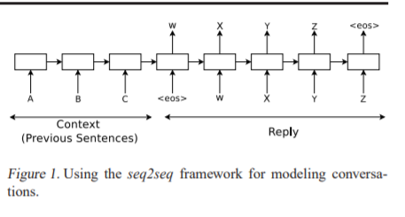
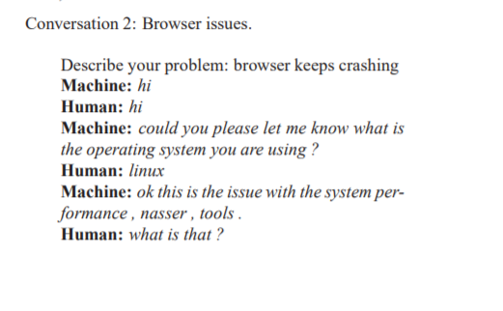
A Neural Conversational Model
(2015 )
技術や手法（次に読むべき論文）
Sequence to Sequence Learning with Neural Network で用いられた2段階構造のＬＳＴＭ。
どんなもの（先行技術との比較）
Seq2Seq初期の論文。
当時はSeq2Seqによるmappingを、狭い分野で限定する必要があったし、ルールベースのデータも必要であった。
ＬＳＴＭにて、end to end による大規模データセットを使用することで（ルール無し）、単純会話形成が可能となった。
有効性の検証
ドメイン固有の条件下（ＩＴヘルプデスク）、ノイズの多い一般会話（映画でのセリフ）にて、右図のように質問に対して適切な回答を生産できるようになった。
議論
今回はチャットボットを作るのではなく大規模なリファレンスを作るのが目的である。ドメイン知識欠落化の会話システムを構築する所までは見据えていない。

Slide 4
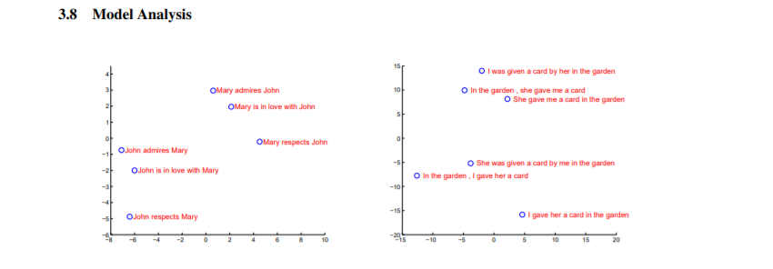
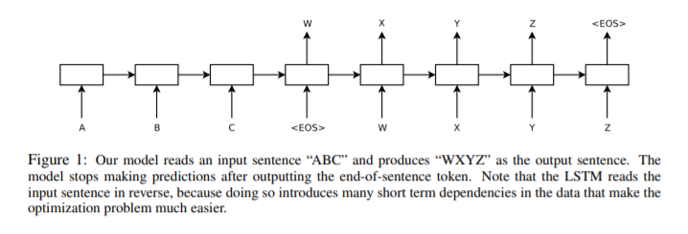
Sequence to Sequence Learning with Neural Network
(2014 )
どんなもの（先行技術との比較）
２段階構造のＬＳＴＭ。
ボキャブラリ制限のない統計的機械翻訳（ＳＭＴ）に対して大きな優位性がでた。
ＬＳＴＭへの入力は長文でもＯＫ。
論文では、英語→スペイン語への翻訳が議論されている。
技術や手法
①計算パラメータの増大に対応するため、入力用、出力用のＬＳＴＭ。
②浅くするよりも深いＬＳＴＭがよい（４層）。
③入力文の順序を逆転させることに大きな価値がある。語順の特徴量を効率的に学習できる。
（英→西：A、B、C→α、β、γではなく、 C、B、A→α、β、γとする。 ）
有効性の検証
次元はわからないが意味でクラスタライズしてみると、受動態と能動態で、同じような分類範囲に入っていた。
議論（なし）
次の論文（なし）

Slide 5
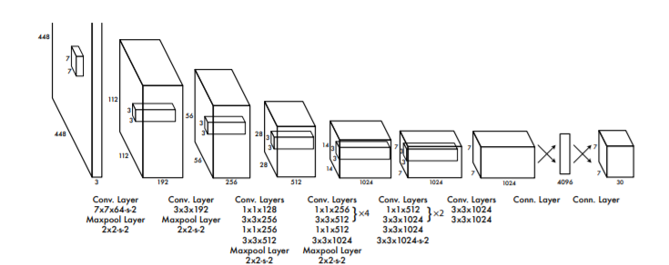
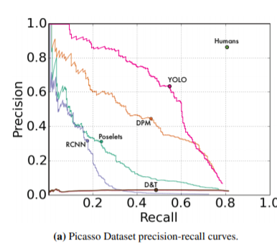
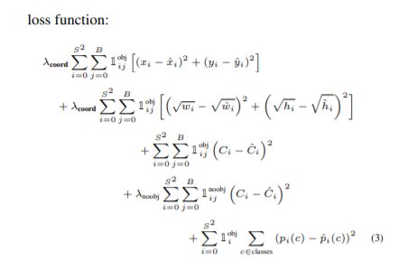
You Only Look Once Unified Real‐Time Object Detection （2016）
どんなもの？
DPMやR-CNN系は、領域推定と分類の２段階。YOLOは、画像認識を回帰問題に落とし込んで、１つのCNNで完結させている。
先行技術との比較）
・処理速度が速い。
・画像全体を見て予測する。FR-CNNは、背景を物体として認識することが多い。
・鳥の群れなど、小さいものや多いものの検出が苦手。
技術や手法
入力画像を448×448に変換し、S×Sのグリッドに分割。各グリッドでは、B個の「Bounding Box（領域候補）」と「Bounding Boxの信頼度」を計算する。
最適化関数は、物体がある場合のBBとの誤差（XY座標、高さ、幅のズレなど）や、物体の分類誤差、BBに物体がなかった場合のBBの信頼度誤差などの合計であり、これを最小化するように学習させる
またNonMaximum Supressionなどにより、グリッド間にまたがる物体の帰属をIOUで調整している。
有効性の検証
議論（省略）
次の論文（省略）

